Slide 1


İxtisas: İnformasiya texnologiyaları
Fənn: Komputer şəbəkələri
Mövzu: VLAN
Tələbə: Qasımlı Zeynəb

Slide 2

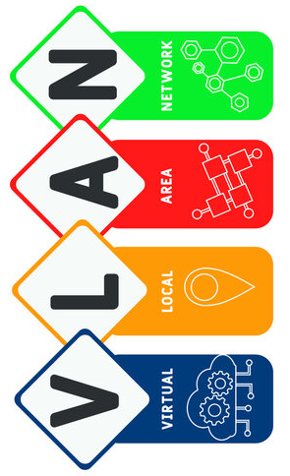
Virtual LAN (VLAN), məlumat bağlantısı qatında (OSI qat 2) bir kompüter şəbəkəsində bölünmüş və təcrid olunmuş hər hansı bir yayım domenidir.
VLAN-lar şəbəkə çərçivələrinə etiketlər tətbiq etməklə və şəbəkə sistemlərində bu etiketlər ilə işləyərək fiziki olaraq tək bir şəbəkədə olan, lakin ayrı şəbəkələr arasında bölünmüş kimi fəaliyyət göstərən şəbəkə trafiki görünüşü və funksionallığı yaradır. Bu şəkildə, VLAN-lar eyni fiziki şəbəkəyə qoşulmasına baxmayaraq və bir çox kabel və şəbəkə cihazının yerləşdirilməsinə ehtiyac olmadan şəbəkə tətbiqlərini ayrı saxlaya bilər.

Slide 3
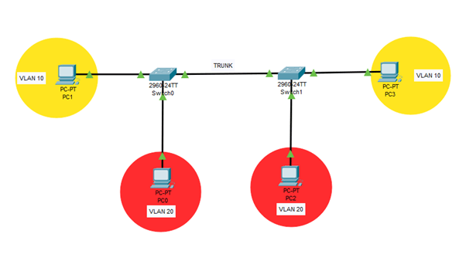
VLAN-lar, şəbəkə administratorlarına, hostlar eyni şəbəkə keçidinə birbaşa bağlı olmasa da, hostları bir yerə toplamağa imkan verir.
VLAN-lar fiziki bir şəbəkənin kabel şəbəkəsini bölüşdürmək üçün ayrı tutulmalı olan cihazların bir-biri ilə birbaşa qarşılıqlı əlaqəsinin qarşısını alır. Bu idarə olunan paylaşım sadəlik, təhlükəsizlik, trafik idarəetməsi və iqtisadiyyatda qazanc əldə edir.

Slide 4
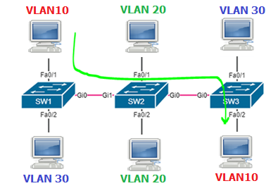
Bir şəbəkəni VLAN-lara bölmək üçün şəbəkə avadanlığı konfiqurasiya edilir. Daha sadə avadanlıq yalnız hər bir fiziki portu bölə bilər (belə olsa), bu vəziyyətdə hər bir VLAN xüsusi bir şəbəkə kabelindən keçir.
VLAN-lar miqyaslandırma, təhlükəsizlik və şəbəkə idarəetməsi kimi məsələləri həll edir.
VLAN-lar arasındakı marşrutlaşdırıcılar yayım trafikini filtrləyir, şəbəkə təhlükəsizliyini artırır, ünvan ümumiləşdirməsini həyata keçirir və şəbəkə sıxlığını azaldır.

Slide 5
VLAN-lar eyni zamanda fiziki bir infrastrukturda birdən çox Layer-3 şəbəkə yaratmağa kömək edə bilər. VLAN-lar məntiqi olaraq istifadəçilərin şəbəkə yerini fiziki yerlərindən ayırmaq üçün şəbəkələri qruplaşdıra bilər. VLAN-lardan istifadə etməklə nəqliyyat qaydalarına nəzarət etmək və işçilərin və ya avadanlıqların köçürülməsinə tez reaksiya vermək olar. VLAN şəbəkə tələblərindəki dəyişikliklərə uyğunlaşma rahatlığını təmin edir və sadələşdirilmiş idarəetməyə imkan verir.

Slide 6
VLAN'lar yerli şəbəkəni bir neçə fərqli seqmentdə bölmək üçün istifadə edilə bilər, məsələn:
Production
Voice over IP
Network management
Storage area network (SAN)
Guest Internet access
Demilitarized zone (DMZ)

Slide 7

VLAN gövdələrində paylaşılan ümumi bir infrastruktur, nisbətən aşağı qiymətə böyük bir rahatlıqla təhlükəsizlik ölçüsü təmin edə bilər.
Bulud hesablama VLAN-ları, IP adresləri və buluddakı MAC ünvanları son istifadəçilərin idarə edə biləcəyi mənbələrdir. Təhlükəsizlik problemlərini azaltmağa kömək etmək üçün bulud əsaslı virtual maşınları VLAN-lara yerləşdirmək, onları birbaşa İnternetə yerləşdirməkdən üstün ola bilər.

Slide 8
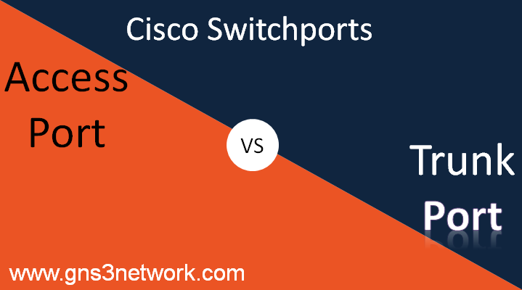
ACCESS və TRUNK
Cihazlar arası linklər access və trunk olmaqla iki qrupa bölünür.Bu tip qruplaşdırma istifadə yerinə görə dəyişir.
Access linklər “end devices”-lar üçündür. Yəni bir host sviç və ya routerə qoşulduqda onlar arası xətt access adlanır.
Trunk linklər isə “tağ” olunmuş və ya işarələnmiş paketlərin cihazlar arası əlaqəsini təmin edir.Bu cür paketlər müxtəlif vlan-lara aid paketlərin daşınması zamanı formalaşır.

Slide 9
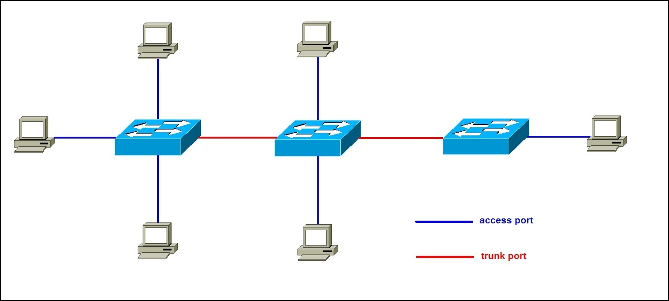

Slide 10
Diqqətinizə görə təşəkkürlər!!!

